Slide 1
Педагогический совет в МБОУ «Гимназия №2»

Slide 2
Изменения в КИМ ЕГЭ 2024.

Slide 3
Русский язык

Slide 4
Изменения
8 задание
Объём и наполнение задания остался таким же. Изменена система оценивания. Раньше за задание давали 3 балла максимально. Сейчас за полностью правильно выполненное задание дают 2 балла, если есть одна или две ошибки — 1 балл. А Если вы допустили более двух ошибок — 0 баллов.

Slide 6
Изменения
13 задание
Изменилась формулировка задания. Теперь не получится дать правильный ответ «методом исключения», потому что нужно выбрать несколько вариантов, где слова пишутся слитно или раздельно

Slide 7
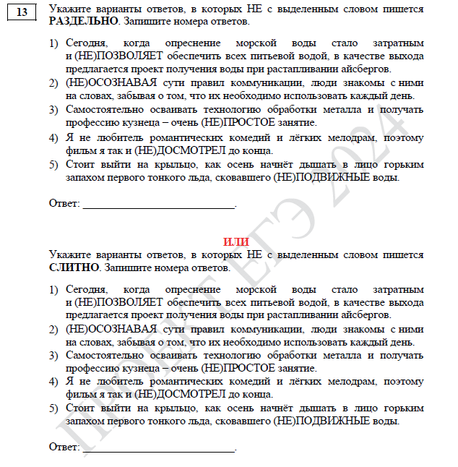

Slide 8
Изменения
14 задание
Изменилась формулировка задания. Теперь не получится дать правильный ответ «методом исключения», потому что нужно выбрать несколько вариантов, где слова пишутся слитно, раздельно или через дефис.

Slide 10
Изменения
26 задание
Уточнили критерии оценивания: если задание решено без ошибок — 3 балла, есть одна ошибка — 2 балла, есть 2 ошибки — 1 балл, есть более двух ошибок — 0 баллов.

Slide 12
Изменения
27 задание - сочинение
Сочинение по структуре осталось точно таким же, но изменились критерии оценивания и количество абзацев, теперь их восемь.
При комментировании проблемы теперь нужно обязательно привести пример из жизни, читательского или историко-культурного опыта.
За комментарий сформулированной проблемы в сочинении дают 3 балла вместо 5, как в прошлом году.
Убрали связь между критериями К6 и К10. Теперь, даже допустив речевую ошибку, можно получить 1 балл за критерий «Богатство речи».

Slide 14
Итоговый балл
Уменьшился первичный балл с 54 до 50 из-за изменения количества максимальных баллов за 8, 26 и 27 задание.

Slide 15
Литература
1. Сокращено количество заданий базового уровня сложности с кратким ответом.
2. Уточнена тема сочинения 11.4: вместо формулировки, дающей экзаменуемому возможность привлекать любые произведения для раскрытия темы, в формулировку включены имена трёх писателей-классиков, из которых требуется выбрать одного.
3. Внесены коррективы в критерии оценивания выполнения заданий с развёрнутым ответом (в части повышения требований к грамотности):  уточнена система оценивания выполнения заданий 4.1/4.2, 9.1/9.2 (оценивание по двум, а не по трём критериям); 
уточнён критерий оценивания выполнения заданий 4.1/4.2, 9.1/9.2, 5, 10 «Логичность, соблюдение речевых и грамматических норм» (учитываются не только логические и речевые, но и грамматические ошибки);
- уточнен критерий 4 оценивания выполнения заданий оценивания выполнения заданий 11.1–11.5.
4. Максимальный первичный балл за выполнение работы изменён с 53 до 48 2 баллов.

Slide 16
Биология -2024 1.Исключено задание 20 по нумерации 2023г 2.Общее количество заданий сократилось с 29 до 28 б. Макс. Балл уменьшен с 59 до 57баллов.

Slide 17
Химия -2024 г; Математика базовая -2024г
Изменений нет

Slide 18
Математика (профильный уровень)
В первую часть КИМ включено задание по геометрии (задание 2), проверяющее умения определять координаты точки, вектора, производить операции над векторами, вычислять длину и координаты вектора, угол между векторами. Максимальный первичный балл за выполнение работы увеличен с 31 до 32 баллов.

Slide 19
Информатика
Изменения структуры КИМ отсутствуют. Задание 13 в 2024 г. будет проверять умение использовать маску подсети при адресации в соответствии с протоколом IP

Slide 20
Физика
1. Число заданий сокращено с 30 до 26. В первой части работы удалены интегрированное задание на распознавание графических зависимостей и два задания на определение соответствия формул и физических величин по механике и электродинамике. Во второй части работы удалено одно из заданий высокого уровня сложности (расчётная задача). Одно из заданий с кратким ответом в виде числа в первой части работы перенесено из раздела «МКТ и термодинамика» в раздел «Механика». 2. Сокращён общий объём проверяемых элементов содержания, а также спектр проверяемых элементов содержания в заданиях базового уровня с кратким ответом, что отражено в кодификаторе элементов содержания и обобщённом плане варианта КИМ ЕГЭ по физике. 3. Максимальный первичный балл уменьшен с 54 до 45 баллов.

Slide 21
История
Детализирована структура задания 18 на установление причинно-следственных связей.

Slide 22
Обществознание
Скорректирована формулировка и внесены изменения в систему оценивания выполнения задания 24 (критерий 24.1).

Slide 23
География
Из экзаменационной работы 2024 г. исключены задания 21 и 22 (по нумерации КИМ ЕГЭ 2023 г.) с топографической картой (определение азимута и построение профиля). Общее число заданий в экзаменационной работе сократилось с 31 до 29. Максимальный первичный балл уменьшен с 43 до 39 баллов.

Slide 24
Иностранные языки (английский, немецкий, французский, испанский языки)
Изменения в содержании КИМ отсутствуют. В соответствии с измененным в 2022 г. ФГОС среднего общего образования изменена система уровней сложности экзаменационных заданий. Все задания распределены по двум уровням сложности: базовому (соответствует требованиям к результатам обучения по программе базового уровня) и высокому (соответствует требованиям к результатам обучения по программе углубленного уровня). Уточнены формулировки задания 38 письменной части и задания 4 устной части, а также критерии оценивания ответов на задания 4 устной части. Уменьшено максимальное количество баллов за выполнение заданий 1, 2, 10 и 11. Максимальный балл за верное выполнение каждого из заданий 1 и 11 стал равен 2 баллам, за верное выполнение заданий 2 и 10 – 3 баллам. Максимальный первичный балл за выполнение работы уменьшен со 86 до 82 баллов.

Slide 25
Спасибо за внимание!

